Slide 1

TIPE DATA

Slide 2
Tipe Data
Merupakan himpunan yang ada pada semua data tanpa terkecuali. Jadi dengan memahami tipe data ini, kita dapat menilai apa yang dimiliki dari data tersebut. Dan akan lebih mudah menerjemahkan informasi yang didapat tanpa takut terjadi kesalahpahaman.

Slide 3
Tipe Data
Untuk membangun sebuah database di Microsoft Access, langkah pertama pastinya adalah membuat tabel dan pada saat membuat tabel, memilih tipe data untuk setiap field atau kolom data adalah sebuah keharusan, kita harus memilih type data yang sesuai agar mempermudah dalam pengolahan data nantinya.
Akan tetapi kita tidak akan tau, type data yang sesuai apabila tidak mengerti fungsi dari masing masing type data tersebut. Oleh karena itu dalam materi kali ini kita akan sama-sama belajar mengenai kegunaan dari masing masing type data di Microsoft Access.

Slide 4
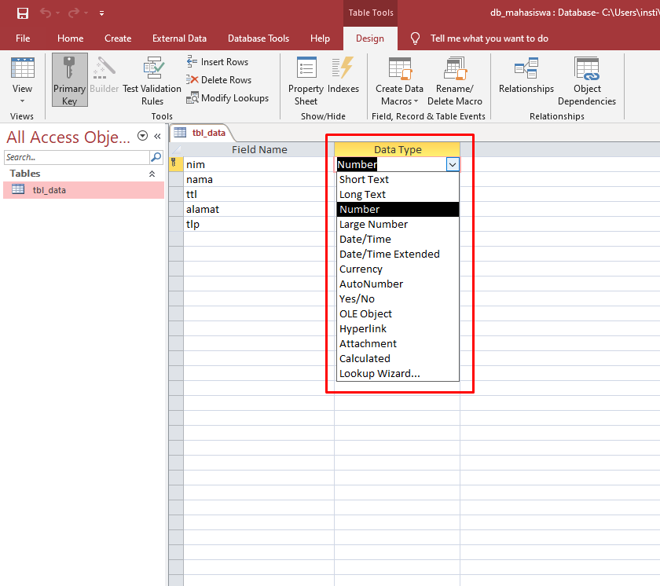
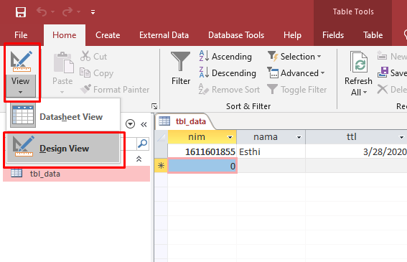
Menggunakan Tipe Data

Slide 5
Jenis Tipe Data
Auto Number
Nilai atau angka yang terisi secara otomatis. Jika memilih long integer pada bagian file size maka microsoft access akan membuat nomor secara berurut dalam setiap record, tetapi jika memilih Replication ID maka microsoft access akan membuat sebuah nomor unik secara otomatis dalam setiap record
Text / Short Text
Di Microsoft Access versi 2013 sampai 2016 namanya short text tetapi di microsoft access 2010 kebawah namanya text. Type data ini digunakan untuk data alfanumerik (huruf, angka, simbol) panjang karakter maksimal 255 atau kita bisa membatasi banyaknya karakter yang ingin ditampilkan dengan cara mengatur file size dibagian bawah. type data ini paling banyak digunakan dalam pembuatan database.

Slide 6
Jenis Tipe Data
Long Text / Memo
Di Microsoft Access versi 2013 sampai 2016 namanya Long Text tetapi di Microsoft Access 2010 kebawah namanya Memo. kegunaan type data ini sama seperti short text hanya saja kapasitasnya lebih besar, type data long text ini bisa menampung kalimat dan paragraf maksimal 64.000 karakter.
Number
Digunakan untuk menyimpan type data angka atau Numeric, pada bagian file size kita bisa memilih salah satu type angka yang akan kita gunakan.
Date/Time
digunakan untuk menyimpan data berupa tanggal, bulan, tahun. kita bisa memilih format waktu dibagian bawahnya
Currency
Digunakan untuk menyimpan data keuangan atau nilai nominal

Slide 7
Jenis Tipe Data
Ole Object
Digunakan untuk memasukkan data berupa gambar atau foto
Hyperlink
Untuk membuat sebuah link yang dapat memanggil suatu situs atau file atau dokumen kemudian menampilkannya.
Attachment
Digunakan untuk melampirkan suatu file berupa gambar, dokumen, musik mp3, atau video
Calculated
Untuk menampilkan data hasil perhitungan antara beberapa field, ketika memilih data type calculated maka akan Secara otomatis terbuka expression builder disitu kita bisa menuliskan sebuah rumus penjumlahan.
Lookup Wizard
untuk membuat sebuah drop box yang menampilkan data disuatu field dan tabel yang berbeda dan bisa juga membuat data pilihan sendiri.

Slide 8
Latihan
Buatlah sebuah database dengan ketentuan berikut ini:
Nama Database : Akademik
Nama Tabel 1 : Mahasiswa
Field Name : nim (Number)
        nama (Short Text)
        jk (Short Text)
        alamat (Long Text)
        Isi Record pada tiap field ..
Tabel : Mahasiswa
nim | nama | jk | alamat
8051 | Esthi Adityarini | P | Jakarta
8052 | Putri Rahayu | P | Bogor
8053 | Adi Permana | L | Tangerang
8054 | Alwan Darmawan | L | Bandung
8055 | Diah Safitri | P | Bekasi

Slide 9
Latihan Lanjutan..
Nama Tabel 3 : Matakuliah
Field Name : kode_mk (Number)
nama_mk (Short Text)
nim (Number)
        sks (Number)
        Isi Record pada tiap field ..
Tabel : matakuliah
kode_mk | nama_mk | nim | sks
321 | PHP Basic | 8051 | 4
322 | Basis Data | 8052 | 4
323 | Internetworking | 8053 | 3
324 | Logika Algoritma | 8054 | 2
325 | Metode Penelitian | 8055 | 3

Slide 10
Latihan Lanjutan..
Nama Tabel 2 : Nilai
Field Name : kode_nilai (Number)
        kode_mk (Text)
        nama_mk (Text)
        nilai_tugas (Number)
        nilai_uts (Number)
        nilai_uas (Number)
        grade (Text)
        Isi Record pada tiap field ..
Tabel : Nilai
Kode_nilai | kode_mk | nama_mk | nilai_tugas | nilai_uts | nilai_uas | grade
111 | 321 | PHP Basic | 90 | 80 | 80 | A
112 | 322 | Basis Data | 80 | 70 | 70 | B
113 | 323 | Internetworking | 60 | 70 | 65 | C
114 | 324 | Logika Algoritma | 70 | 80 | 90 | A
115 | 325 | Metode Penelitian | 80 | 70 | 70 | B

Slide 11
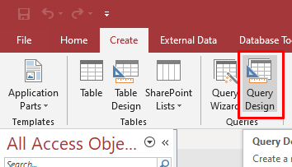
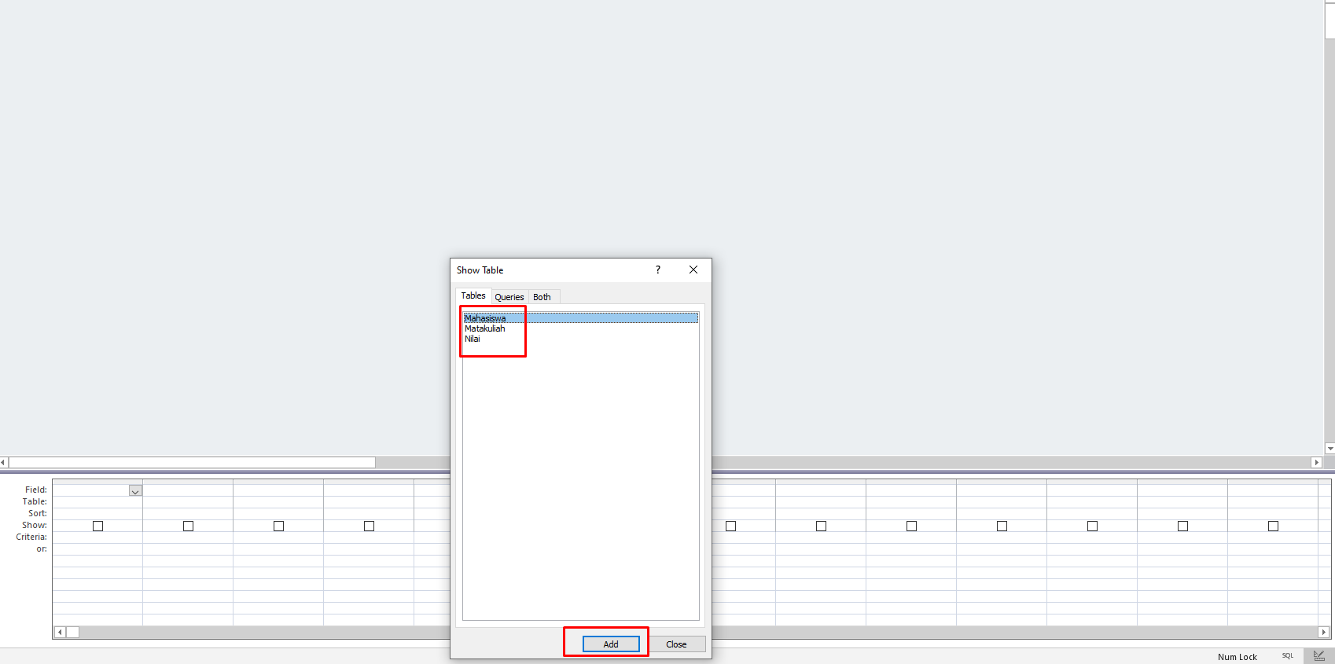
Membuat Query Desain

Slide 12
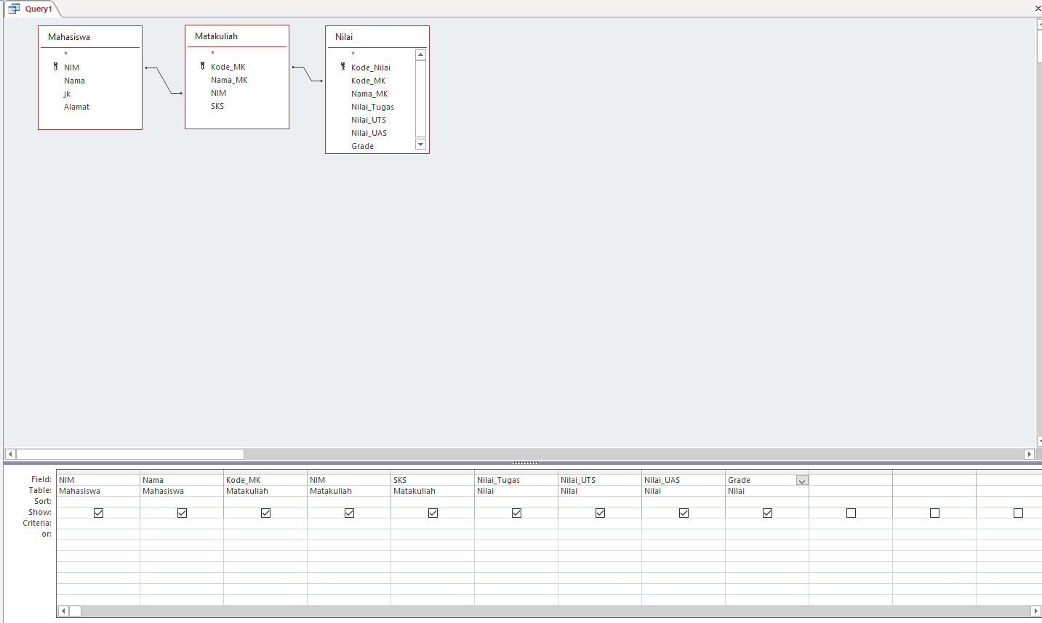
Membuat Query Desain
Pastikan relasinya terhubung antar table.

Slide 13
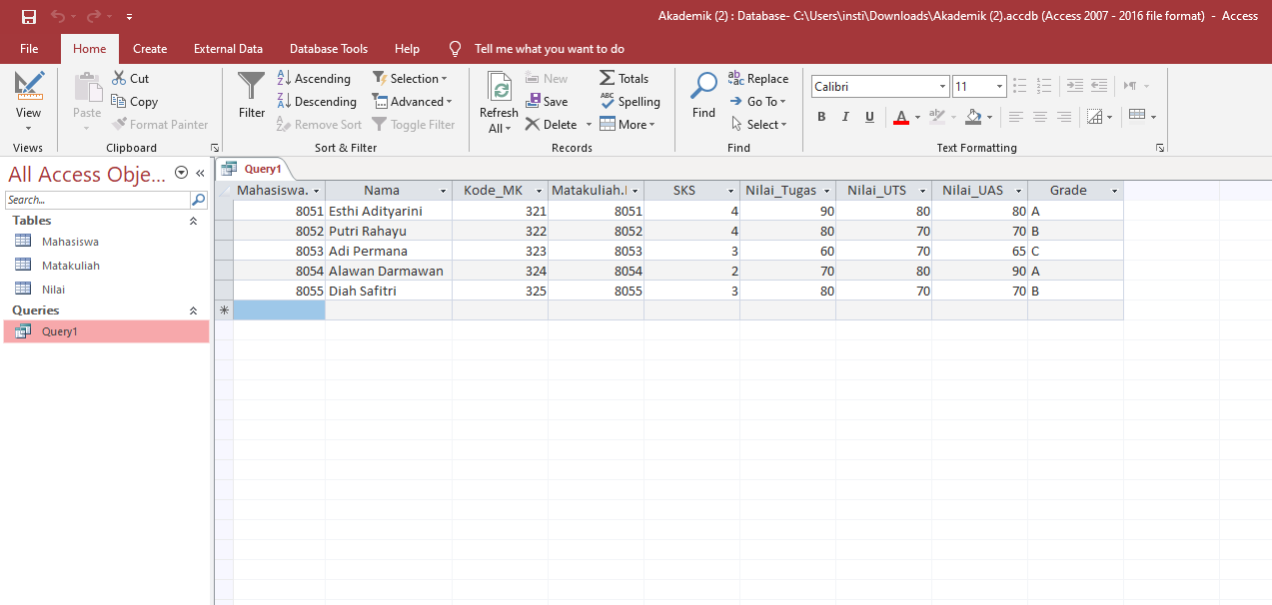
Hasil Query Desain

